Slide 1
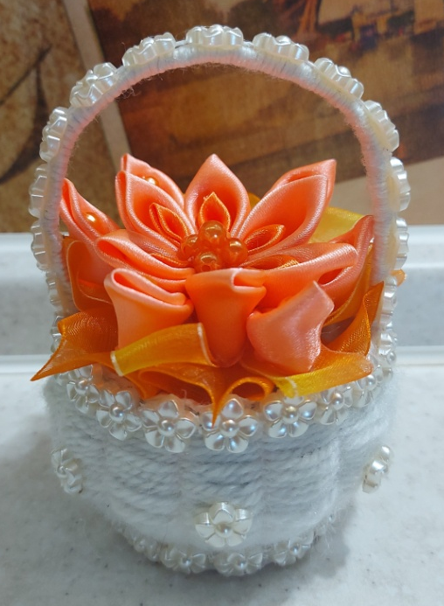
Корзинка с ручкой
(1 год обучения)
МАУДО г. Нягани «Центр детского творчества»
Детское объединение "Страна рукоделия"
Составила: Хомякова Ольга Александровна
педагог дополнительного образования
г. Нягань

Slide 2
Для изготовления корзинки нам понадобится:
Пряжа;
Бусины, украшения;
Кофейный стаканчик;
Проволока;
Ножницы;
Клей «Момент» или клеевой пистолет.
НЕ ЗАБЫВАЕМ
ПРО ТЕХНИКУ БЕЗОПАСНОСТИ
ПРИ РАБОТЕ С НОЖНИЦАМИ И КЛЕЕМ!!!

Slide 3
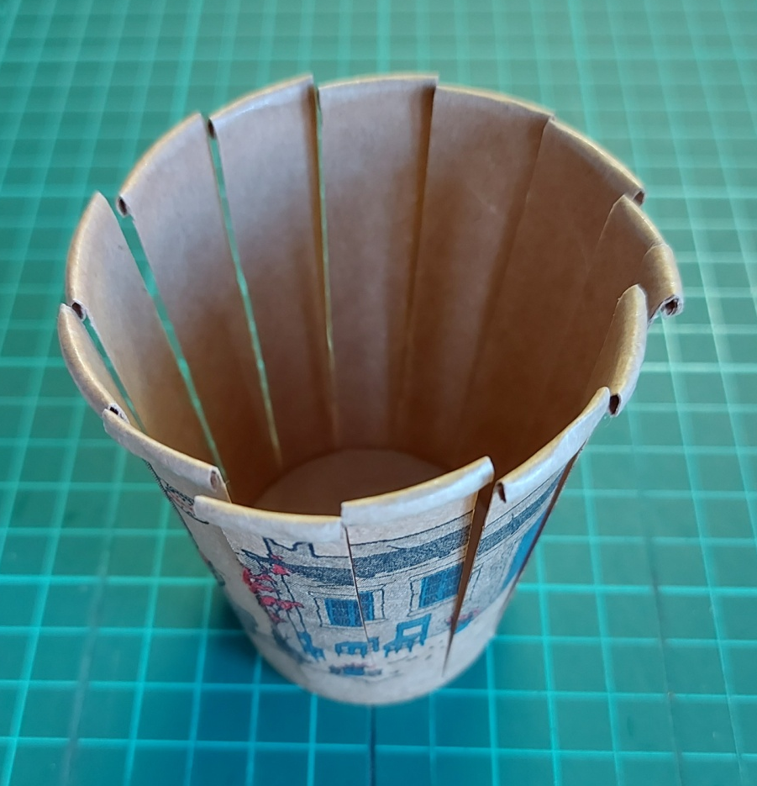
Стаканчик делим на 13 частей и разрезаем до самого основания.

Slide 4
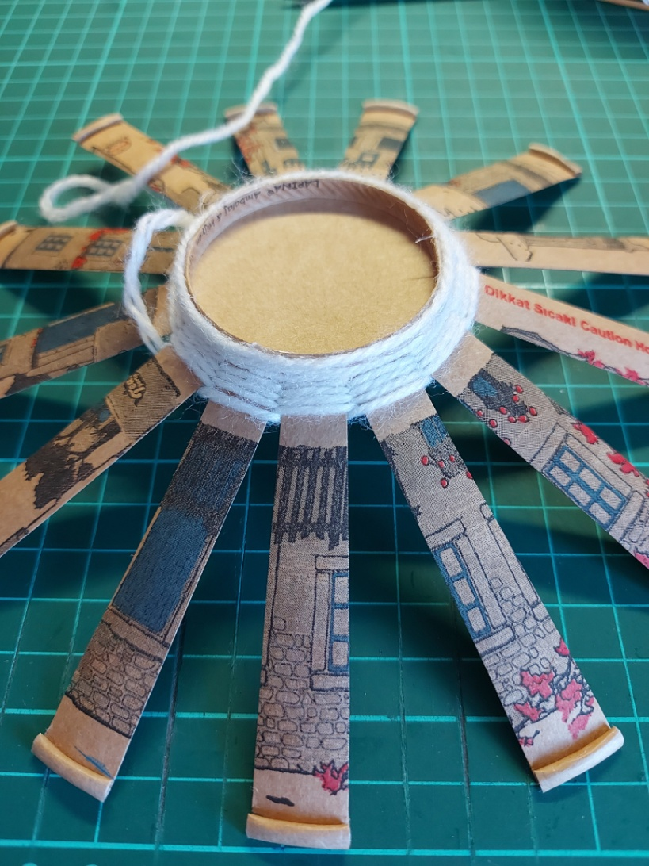
Укладываем его наружной стороной вверх и придавливаем. Получается своего рода бумажная ромашка. Ее мы и будет оплетать. Берем пряжу, фиксируем клеем кончик пряжи, проходим сначала у основания стаканчика. Дойдя до полосок, оплетаем: нить проводим за полоской, потом перед полоской и т.д.

Slide 5
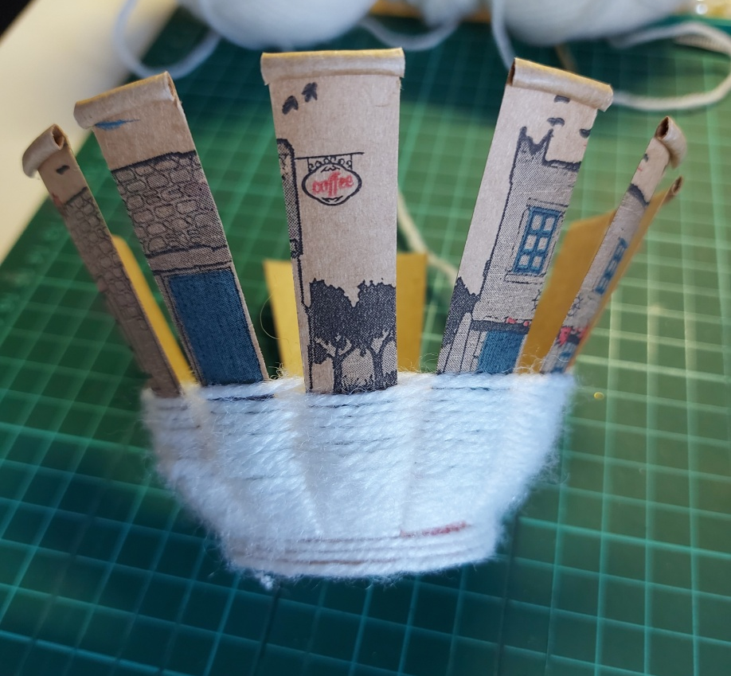
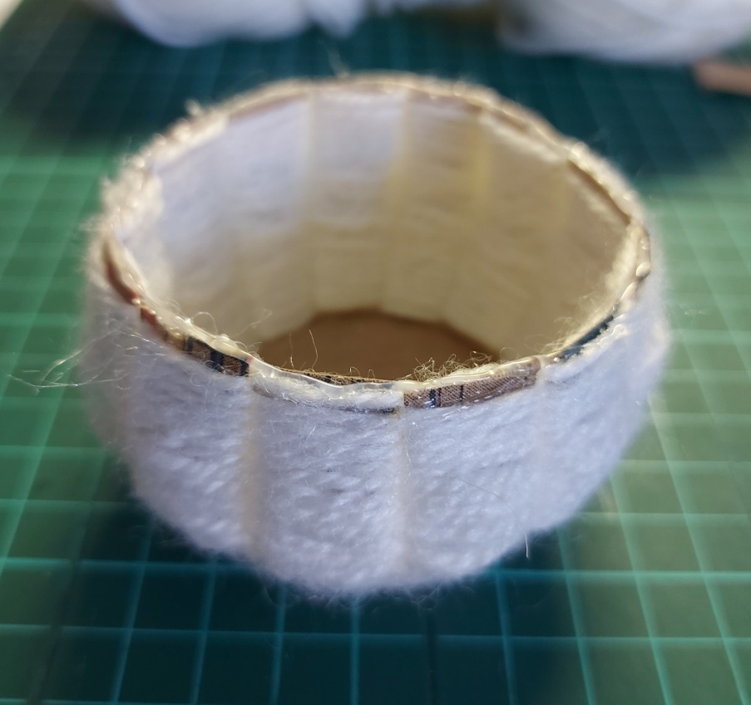
Провязав 2 см, стаканчик переворачиваем и продолжаем работу. На высоте 5 см отрезаем нить и полоски стаканчика. По краю корзиночки фиксируем тщательно клеем.

Slide 6
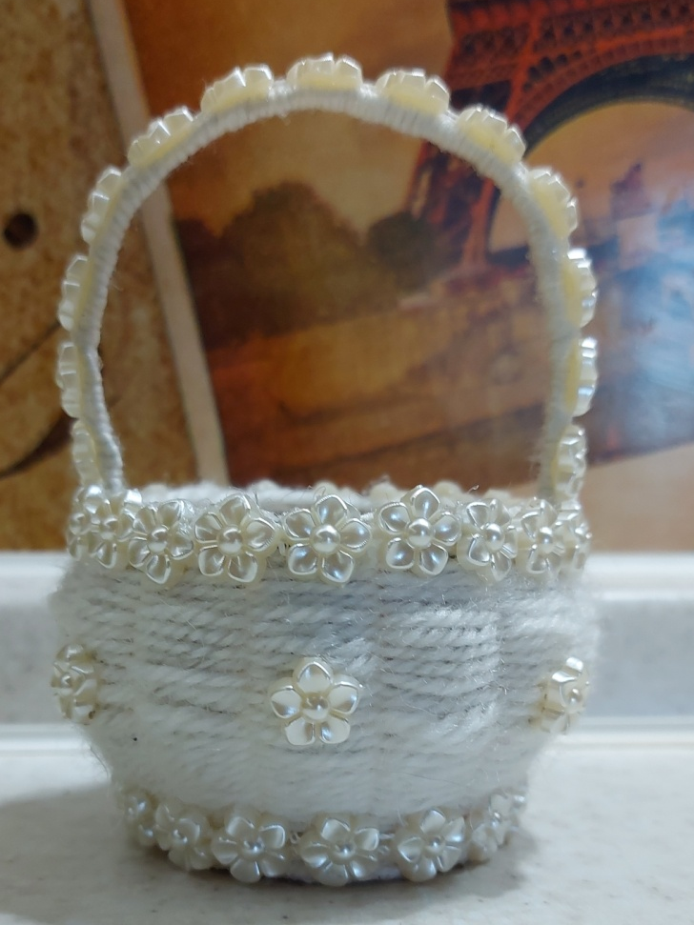
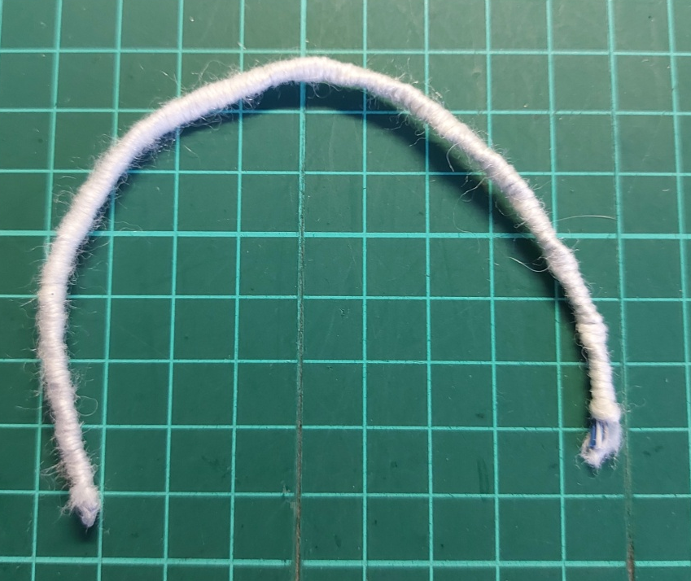
Делаем ручку. Берем проволоку длиной 20 см и оплетаем ее пряжей, кончики фиксируем клеем. Приклеиваем к корзинке. Украшаем по своему желанию.

Slide 7

ГОТОВО!

